Slide 1
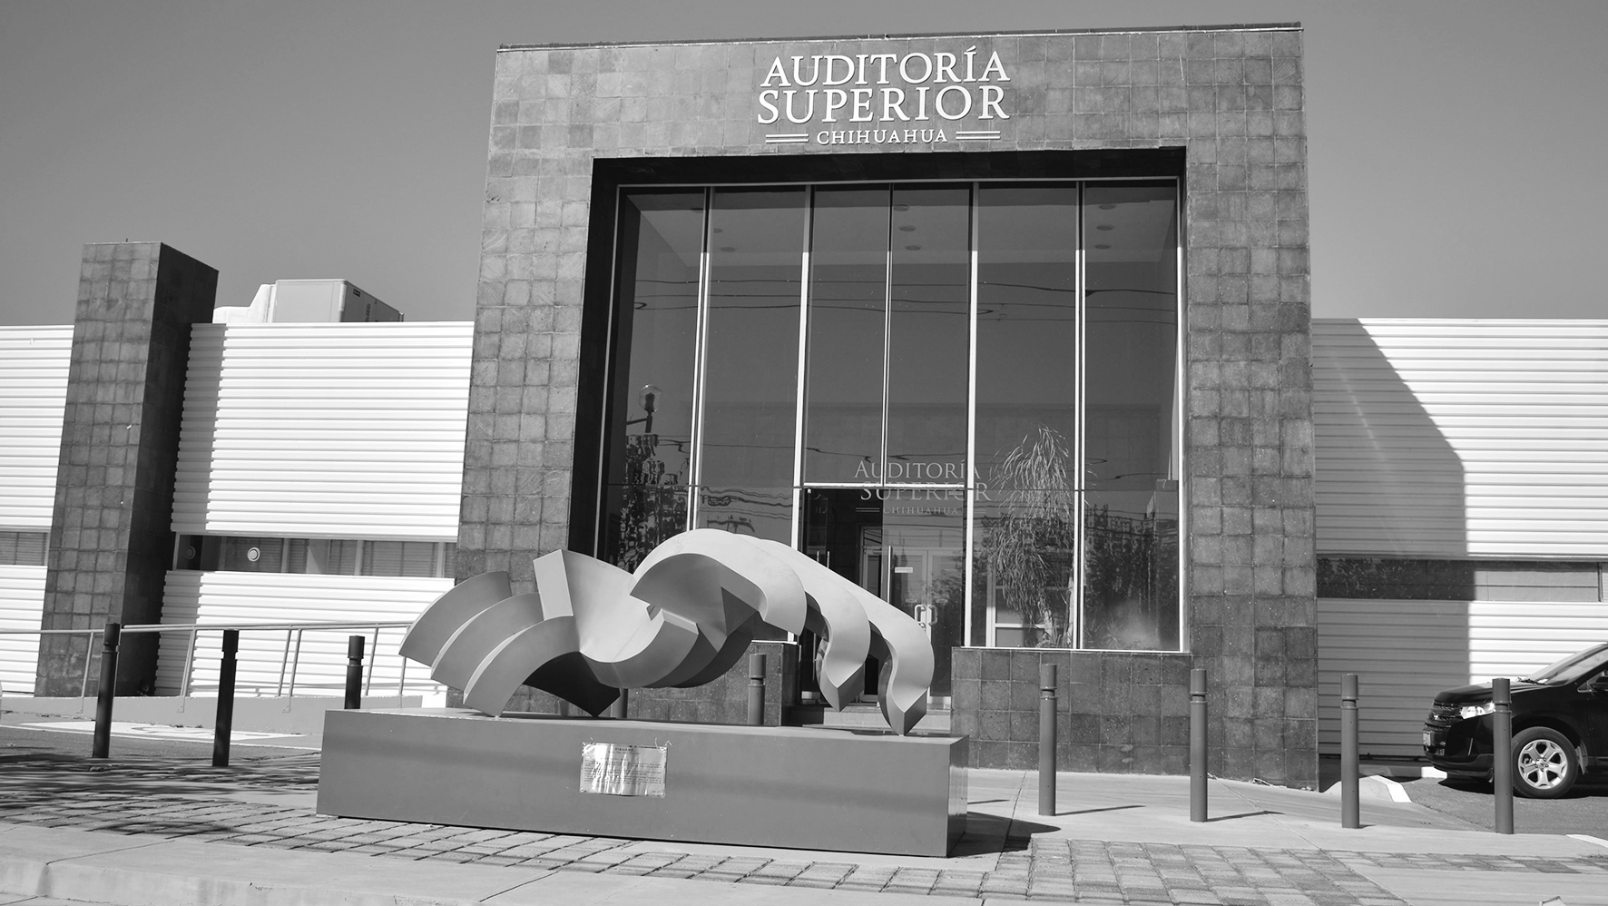

Informe Anual de Avances 2025

Slide 2



CONTEXTO
Reportes del Auditor Superior al Congreso del Estado, por conducto de la Comisión de Fiscalización.
Informe General de Resultados de la Cuenta Pública.
(artículo 36 LFSECH, a más tardar el 15 de diciembre de cada año).
Informe Anual de Avances.
(artículo 41 LFSECH, a más tardar el 31 de julio de cada año).

Slide 3


Histórico de Auditorías.
Histórico de Observaciones.
Resultados y Estatus:
INFORME ANUAL DE AVANCES
Recomendaciones
CONTENIDO
Denuncias administrativas por faltas no graves.
Denuncias administratvias por faltas graves.
Denuncias penales.
Recuperaciones económicas.
Acciones

Slide 4
Histórico de
Auditorías
Este año están en ejecución 211 auditorías, por lo que al terminar la fiscalización de la CP 2024, se habrán realizado un total de 1,185 auditorías.
Histórico de auditorías y revisiones practicadas por Cuenta Pública

Slide 5
Histórico de Observaciones
Desde la CP 2019 a la 2023, se le ha dado el seguimiento a un total acumulado de 9,242 observaciones determinadas:
Notes:
¿Cuántas al ejecutivo?
¿Cuántas a municipios?

Slide 6
Seguimiento de Atención a las Recomendaciones
A 7,136 recomendaciones emitidas hasta la cuenta pública 2023.

Slide 7
Total Histórico de Denuncias Administrativas
En 2019 se presentaron las primeras denuncias administrativas derivadas de las CP 2016, 2017 y 2018.

Slide 8
Histórico de Denuncias Administrativas
Al 2025, se han presentado 2,194 denuncias administrativas, las cuales 1,967 son por conductas no graves y 227 fueron determinadas graves.
*9,242 observaciones.

Slide 9

Estatus de las denuncias administrativas por conductas no graves

Slide 10

Resoluciones con responsabilidad de faltas no graves.
Amonestación privada: 29
Amonestación por escrito: 12
Amonestación pública: 6
Suspensión del empleo, cargo o comisión: 7
Inhabilitación: 10
Sanción económica: 9
No se especifica: 9
Abstenciones: 15
Total: 97

Slide 11
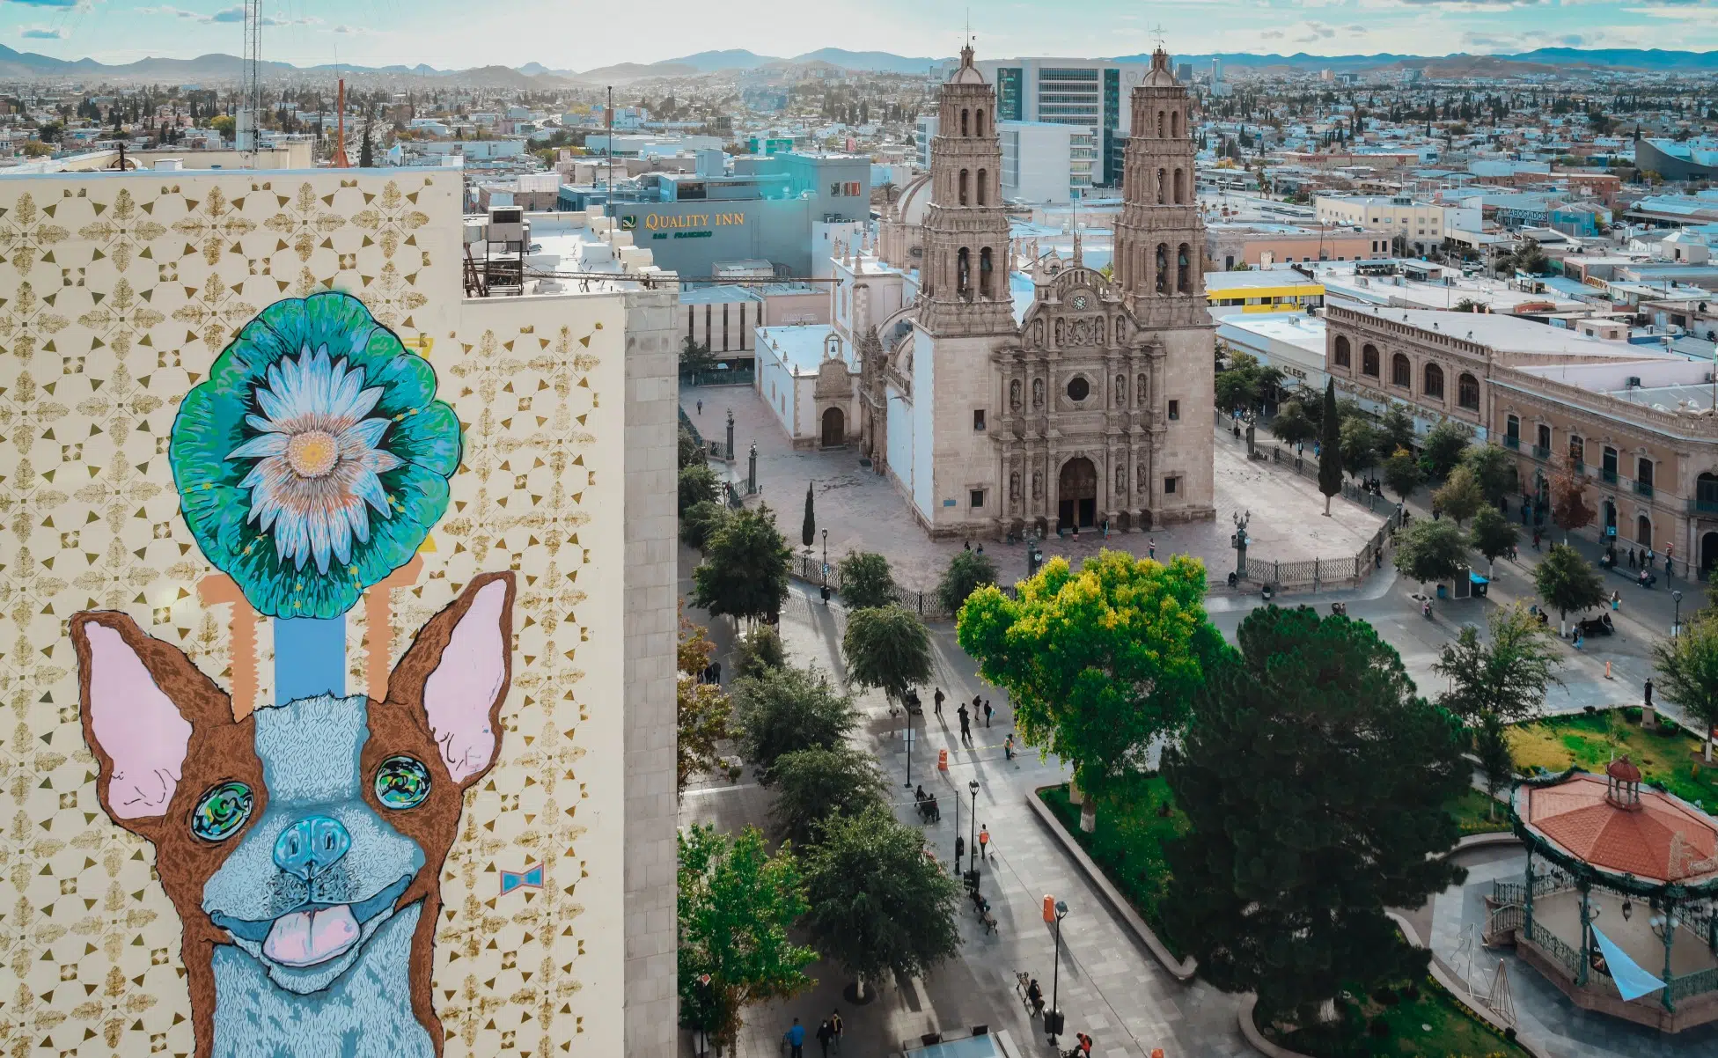
Resultados de la fiscalización de Chihuahua en el contexto nacional.
(Faltas graves)

Slide 12
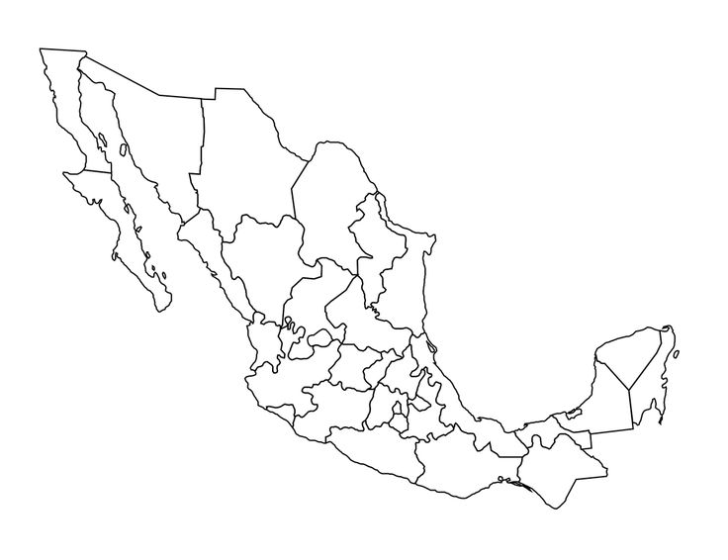



Estadística a Nivel Nacional de la Promoción de Informes de Presunta Responsabilidad Administrativa.
Número de IPRA emitidos por las Auditorías Superiores
Número de IPRA enviados y recibidos por los Tribunales de Justicia Administrativa
Las resoluciones emitidas por los Tribunales de Justicia Administrativa
Notes:
Resultados de la Fiscalización en Chihuahua en el Contexto Nacional (faltas graves).

Slide 13

Estadística a Nivel Nacional de la Promoción de Informes de Presunta Responsabilidad Administrativa (al 1 de junio 2025).
Entidad Federativa |  | Informes emitidos
1 | Nayarit | 829
2 | Jalisco | 588
3 | Estado de México | 272
4 | Chiapas | 210
5 | Michoacán | 174
6 | Tabasco | 169
7 | San Luis Potosí | 161
8 | Campeche | 158
9 | Chihuahua | 147
ASF |  | Informes emitidos
Federación |  | 1542
Entidad Federativa |  | Expedientes recibidos
1 | Jalisco | 483
2 | Chiapas | 216
3 | Zacatecas | 180
4 | Tabasco | 158
5 | Michoacán | 152
6 | Chihuahua | 131
TFJA |  | Expedientes Recibidos
Federación |  | 1416
Entidad Federativa |  | Sentencias definitivas
1 | Michoacán | 143
2 | Chiapas | 127
3 | Chihuahua | 119
4 | Jalisco | 77
5 | Zacatecas | 76
TFJA |  | Sentencias definitivas
Federación |  | 9
Entidad Federativa |  | Existencias
1 | Nayarit | 58
2 | Zacatecas | 41
3 | Chihuahua | 39
4 | Chiapas | 15
5 | Jalisco | 9
TFJA |  | Sentencias definitivas
Federación |  | 9
*Al 15 de julio de 2025, Chihuahua cuenta con 48 existencias.
* No aparece Nayarit

Slide 14
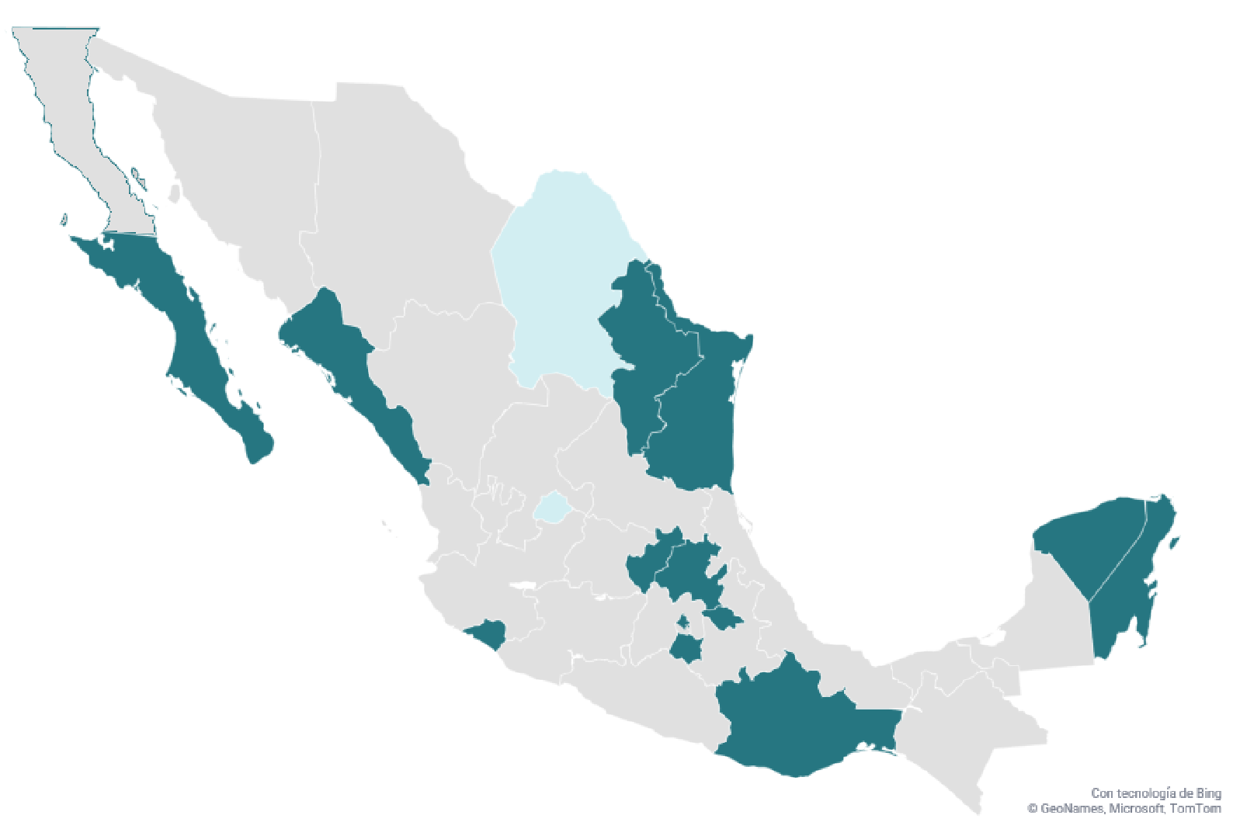
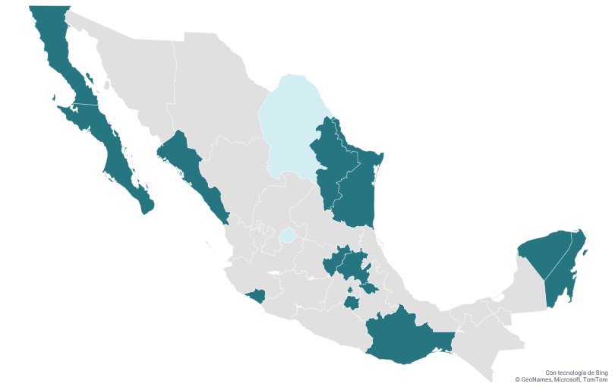
La ASE ha emitido un total 147 Informes de Presunta Responsabilidad Administrativa en términos de la Ley General de Responsabilidades Administrativas (desde su entrada en vigor hasta el 1 de junio de 2025).
En cuanto a la emisión de IPRAS, de las 32 entidades federativas, se destacan los siguiente datos:
0
Aguascalientes y Coahuila reportaron 0 IPRAS.
2 EF
Tamaulipas (3), Quintana Roo (4), Ciudad de México (5), Estado de Hidalgo (6), Querétaro (7), Baja California Sur (8), Morelos (15), Oaxaca (21), Sinaloa (23), Tlaxcala (25), Nuevo León (33), y Yucatán (34), reportaron de 1 a 50 IPRAS.
1-50
12 EF
Entidades federativas con 0 IPRAS
Entidades federativas con 1-15 IPRAS

Slide 15

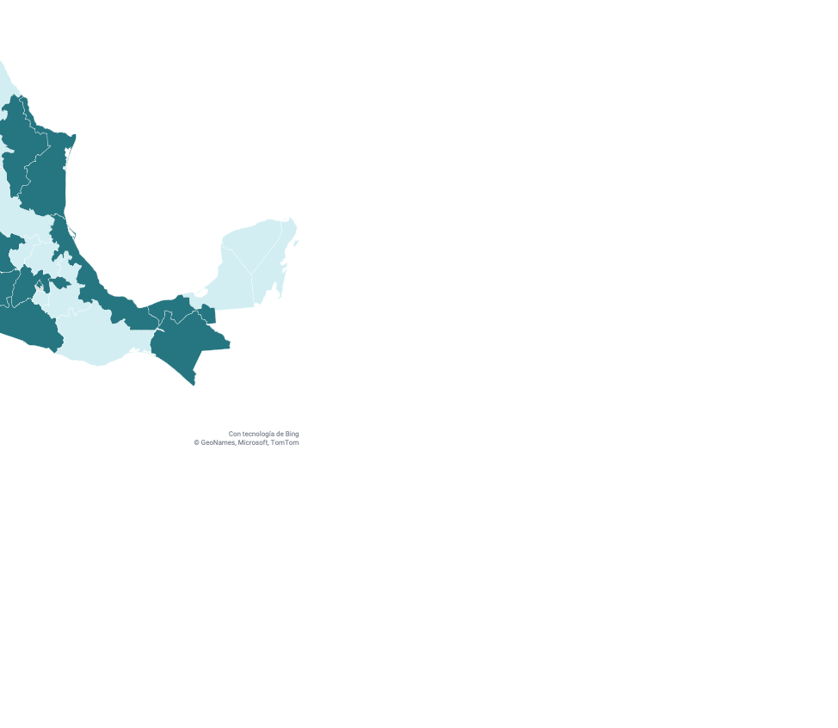
En relación con las sentencias definitivas dictadas por el TEJA, de los expedientes en materia de Responsabilidades Administrativas recibidos de la ASE, se determinó un total de 39 existencias de faltas administrativas graves.
De las 32 entidades federativas, las que menos existencias determinaron son las siguientes:
Aguascalientes, Baja California, Baja California Sur, Campeche, Coahuila, Colima, Durango, Hidalgo, Morelos, Oaxaca, Puebla, Querétaro, Quintana Roo, San Luis Potosí, Sinaloa, Sonora, y Yucatán
0
17 EF
Ciudad de México (1), Nuevo León (1), Tabasco (1), Estado de México (2), Guerrero (2), Michoacán (2), Guanajuato (5), Tlaxcala (6), Tamaulipas (7), Veracruz (7), Jalisco (9) y Chiapas (15).
1-15
12 EF
Entidades federativas que reportaron 0 Existencias
Entidades federativas que reportaron 1-15 Existencias

Slide 16


1^{er lugar}
Resoluciones que imponen sanciones económicas.
Histórico Nacional de Promoción de Informes de Presunta Responsabilidad Administrativa
2^{o lugar}
Eficacia de sus investigaciones al probar la responsabilidad de las personas involucradas.
*Derivado del ejercicio de transparencia expuesto en este capítulo, se llegaron a los siguientes datos conclusivos:
3^{o lugar}
En total de sanciones impuestas.

Slide 17


A la entrega del IAA, la ASE ha remitido 131 expedientes al TEJA (faltas graves):
Tipo de conclusiones del total de expedientes:
Sobreseimiento
7
Resuelta con responsabilidad
48
De los 131 expedientes remitidos:
13 en trámite ante el TEJA
118 concluidos:
TEJA
Resuelta sin responsabilidad
63
Tribunal Estatal de Justicia Administrativa

Slide 18
Resultados de los expedientes por faltas graves
114 personas involucradas en algún procedimiento.
53 personas han sido determinadas como administrativamente responsables e impuesto sanción o indemnización.
Se han dictado 72 sanciones:
47
11
10
1
3
2
Sanciones económicas
Inhabilitaciones
Indemnizaciones
Destituciones
Suspensiones
Abstenciones
(se determinó responsabilidad
pero no se sancionó)

Slide 19

Cargos de las personas procesadas.

Slide 20

Casos con sanción por la vía administrativa.

Slide 21

Adquisición de lentes y exámenes de la vista para menores víctimas del delito (huerfanos de padre y/o madre), contratos por 3.2 millones de pesos.
Fraccionaron las compras y falsearon el estudio de mercado mediante cotizaciones apócrifas.
Denuncia Administrativa: El TEJA inhabilitó a los implicados por 1 año.
Denuncia Penal: La FACH continua con su investigación.
Fideicomiso Fondo de Atención a Niños y Niñas de las Víctimas de la Lucha Contra el Crimen (FANVI) CP 2018

Slide 22

En la fiscalización de la Cuenta Pública 2020 se detectó que un particular se dio de alta en el Padrón de Proveedores del Gobierno del Estado, falseando información.
Proporcionó una opinión de cumplimiento de obligaciones fiscales en sentido positivo, alterando el documento ya que ante el SAT aparecía en sentido negativo.
- Obtuvo contrato por 27 MDP.
*Se le inhabilitó temporalmente por 2 años para participar en procedimientos de contratación pública.

Slide 23

En la fiscalización de la Cuenta Pública 2021 se detectó que un tesorero municipal dispuso de recursos públicos por concepto de reembolso de supuestos gastos en que había incurrido en nombre del municipio, simulando la compra de diversos bienes, entre ellos, combustible.
Se le impuso una inhabilitación para desempeñar cargos públicos por 7 años y una sanción económica de $470,260.70

Slide 24
El Jefe de Recursos Humanos de un municipio, autorizó en 2021 las órdenes de pago en favor del presidente municipal, síndico y regidores, de vacaciones “no disfrutadas” y “pendientes” y que derivaron en la erogación de $731,975.58 sin que se encontraran contempladas en dispositivo legal alguno.
El TEJA lo inhabilitó por 10 años y le impuso sanción económica por $788,402.75

Slide 25

En la fiscalización de la Cuenta Pública 2019 se detectó que un tesorero municipal contrató y autorizó pagos a una persona para servicios de recuperación del Impuesto Sobre la Renta participable ante la Federación, así como por efectuar los pagos de las facturas emitidas con motivo de dicho contrato sin que se tuviera evidencia de que los servicios hubieran sido efectivamente prestados.
Se determinó que incurrió en desvío de recursos y se le impuso una inhabilitación de 10 años para ocupar cargos públicos, así como una sanción económica de $343,634.12

Slide 26

Un presidente municipal celebró contrato en 2021 con una persona moral para compra de hidrocarburos por $4,561,839.04 aún y cuando sus hermanos son los socios de dicha empresa.
Por este conflicto de interés, el TEJA lo sancionó con inhabilitación por 1 año.

Slide 27
Un Regidor intervino en la suscripción de un contrato para la prestación de servicios de difusión de diversas actividades de la administración municipal con una empresa cuyos accionistas tenían relación con el servidor público.
El TEJA lo inhabilitó por 10 años y le impuso sanción económica por $8,724,474.24

Slide 28

Dos tesoreros del mismo municipio (entrante y saliente), autorizaron el pago de cuotas patronales al IMSS a favor de personas que no tenían relación laboral con el Ayuntamiento.
El TEJA inhabilitó a ambos por 10 años y sanción económica.

Slide 29

El Director Administrativo y su jefa del departamento de tesorería de una institución educativa omitieron arbitrariamente la obligación en el pago de las aportaciones, cuotas y servicio médico a Pensiones Civiles del Estado, durante el ejercicio fiscal 2020.
El TEJA determinó que se configuró un abuso de funciones y los inhabilitó por 6 meses.

Slide 30

Denuncias Penales

Slide 31

Denuncias de hechos por año de presentación.
Dentro de las denuncias presentadas de 2019 se incluyen denuncias de hechos de 2012, 2013 y 2015

Slide 32
Asuntos Judicializados.
9 asuntos concluidos con responsabilidad penal:
6 procedimientos abreviados.
1 resolución con responsabilidad y sanción/reparación del daño/multa.
2 suspensiones condicionales del proceso.
21 personas se encuentran bajo proceso penal.
6 particulares
15 servidores públicos

Slide 33

Montos efectivamente
resarcidos.

Slide 34
Montos
Efectivamente
Resarcidos
Recuperaciones Directas
Derivadas de la ejecución de auditorías, procedimientos administrativos o penales.
$$$$$
29%
$290,689,656.49
TOTAL:
$1,029,764,925.77
Recuperación Indirecta PCE
Cuotas y aportaciones de seguridad social.
$$$$$
49%
$504,938,529.28
Recuperación Indirecta SH
Contribuciones recuperadas de Impusto sobre Nómina.
$$$$$
22%
$234,136,740.00

Slide 35
Recuperaciones
Directas
TOTAL: $290,689,656.49
Las recuperaciones directas se dividen:
91%
4%
5%
Derivadas de los procedimientos de auditoría.
Derivadas de procedimientos administrativos seguidos ante el TEJA
Derivados de procedimientos penales seguidos en contra de servidores públicos.
$504,938,529.28
$12,009,709.66
$14,036,566.62

Slide 36


Ejemplo de Recuperación.
Directa, derivada de la fiscalización.
Se adquirió un vehículo con recursos del municipio, pero a nombre del presidente municipal.
El vehículo sufrió un siniestro y se declaró pérdida total.
La aseguradora depositó el pago a la cuenta del servidor público.
Año
2022
Abuso de Funciones
$389,913
Inhabilitación 10 años

Slide 37


Un organismo estatal omitió cobrar penas convencionales a diversos proveedores por incumplimiento de contratos.
Derivado de la auditoría practicada, se ejecutaron las acciones necesarias para cobrar dichas penas.
$6’437,380.63
Ejemplo de Recuperación.
Directa, derivada de la
fiscalización (en especie).
Año
2024

Slide 38

Ejemplo de
Recuperación.
Año
Directa, derivada de la fiscalización.
2025
Un tesorero pagó una obra a persona distinta de la cual realizó los trabajos.
Reconoció la irregularidad.
Al realizarse la audiencia inicial ante la ASE, reintegró el dinero.
El TEJA lo sancionó argumentando que aún y cuando devolvió el recurso, no fue de manera espontánea sino derivado de que la ASE lo detectó.
Abuso de Funciones y Desvío de Recursos Públicos
$693,200
Suspensión 90 días

Slide 39


Conceptos pagados que no fueron ejecutados en la remodelación y equipamiento de un edificio a cargo de un organismo estatal, por ejemplo:
Páneles solares.
Estaciones de trabajo.
Equipo tecnológico (site).
Detectores de humo..
$3’432,393.⁴⁵
Ejemplo de Recuperación.
Directa, derivada de la fiscalización (en especie).
Año
2024

Slide 40
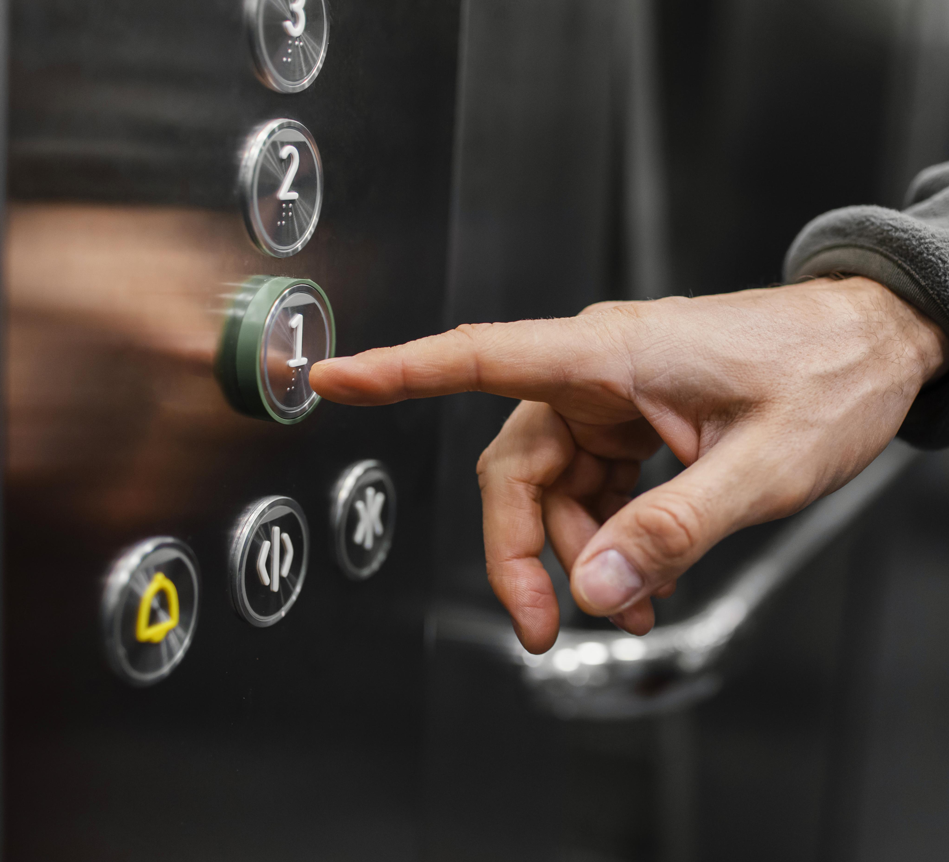

Ejemplo de Recuperación.
$2’052,174.¹²
Directa, derivada de la
Fiscalización (en especie).
Conceptos pagados que no fueron ejecutados en la construcción de un edificio a cargo de instituto de educación, por ejemplo:
Luminarias.
Elevadores.
El contratista instaló los conceptos que la ASE detectó como faltantes.
Año
2024

Slide 41

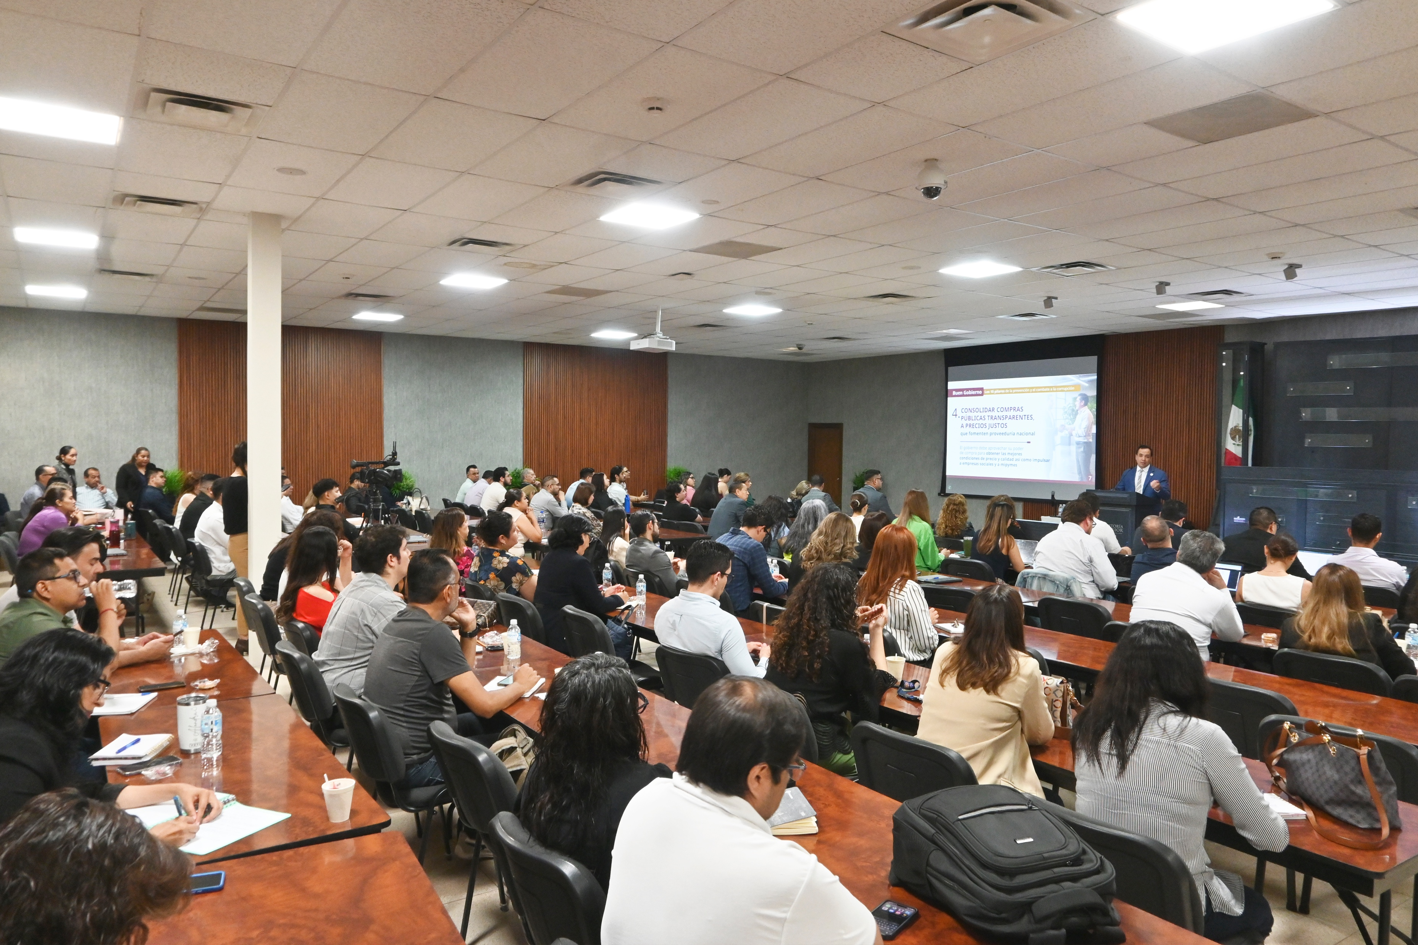
Capacitación
enero – junio 2025
215 servidores públicos de la ASE capacitados
(84% del personal).
Cursos
Diplomados
Talleres
Conversatorios
Foros
679 servidores públicos externos capacitados

Slide 42
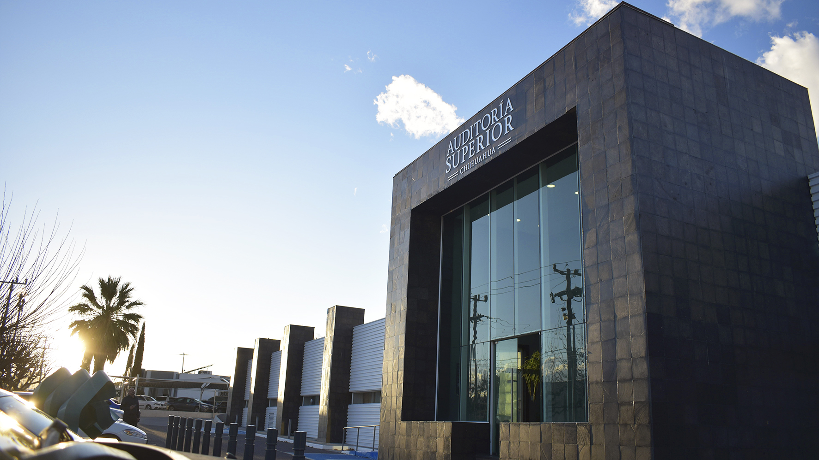
Combatir la corrupción
y promover un gobierno eficiente.

